Slide 1
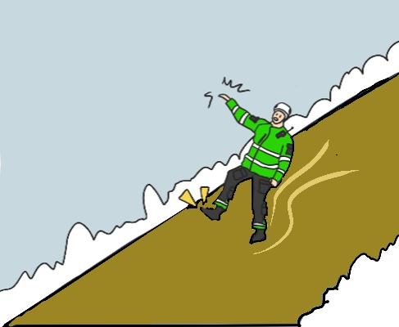
Læringsark
12.11.2024 – Fall på vått/glatt underlag – Forstuet håndledd
Hva | Hendelsen skjedde I forbindelse med montering av måler i et byggestrømsskap på en byggeplass. Montøren skulle gå 5 meter tilbake til bilen da han skled og falt på vått/glatt underlag
Årsak(er) | Mye fuktig vær i kombinasjon med løv og gjørme gjorde underlaget ustabilt/glatt. Montøren observerte ikke forholdene når han forlot bilen for å montere måleren. Det ble brukt godkjente vernesko og bekledning for oppdraget.
Konsekvens | Han skader venstre håndledd og hånd. Oppsøker lege dagen etter og blir sykmeldt. 28 dager fravær. Alternativt arbeid ble vurdert fortløpende.
Potensiale | Alvorlig- Bruddskader - rygg/hodeskade.
Læringspunkter
Viktig å vurdere forholdene i området man skal bevege seg i og tenke egensikkerhet for å unngå personskade. Viktig å hensynta vær og føreforhold. Planlegg sikkert veivalg og parkering.

